Slide 1
Совершенствование системы
нормативного обеспечения
технического диагностирования и
экспертизы промышленной безопасности
Заместитель начальника Управления - начальник отдела
ШИПИЛОВ Александр Валентинович

Slide 2
Гармонизация Программ ТД, ЭПБ и КР
ПРОГРАММА ТЕХНИЧЕСКОГО ДИАГНОСТИРОВАНИЯ
ПРОГРАММА КАПИТАЛЬНОГО РЕМОНТА
ТЕКУЩАЯ ЭКСПЛУАТАЦИЯ
ТЕКУЩИЙ РЕМОНТ
(при необходимости)
ПРОГРАММА ЭКСПЕРТИЗЫ ПРОМЫШЛЕННОЙ БЕЗОПАСНОСТИ
КОМПЕНСИРУЮЩИЕ МЕРОПРИЯТИЯ
(при необходимости)

Slide 3
КОЛИЧЕСТВО нормативно-технических документов
Общие затраты на разработку за 2005-2016 годы 1,31* млрд. руб.
* - экспертная оценка

Slide 4
Разработчики нормативной документации
ООО «ГАЗПРОМЭНЕРГОДИАГНОСТИКА»
ПРОЧИЕ РАЗРАБОТЧИКИ
ОАО «ОРГЭНЕРГОГАЗ»
ООО «ГАЗПРОМ ВНИИГАЗ»
Notes:
За последние два с половиной года на линейной части магистральных газопроводов и конденсатопроводов произошло 23 аварии.
Распределение аварий по дочерним обществам в удельных единицах относительно протяженности эксплуатируемых газопроводов представлено на слайде.
Как видно, наибольшее количество аварий за рассматриваемый период произошло на линейной части в ГТ Югорск - 7 аварий, ГТ Санкт-Петербург – 3 аварии, Газпром переработка - 3 аварии.

Slide 5
Действующая Схема разработки нормативно-технической документации
Функциональные заказчики
Департамент
Департамент
Департамент
Департамент
Департамент
Департамент
Техническая политика
самостоятельная
самостоятельная
самостоятельная
самостоятельная
самостоятельная
самостоятельная
Направления тд и ЭПБ
ЛЧ МГ
(КРН)
Добыча
Транспортировка
(ЛЧ МГ, КС, ЭО)
Грузоподъемные механизмы
Неразрушающий контроль
АСУТП
Объекты тд и ЭПБ
трубопроводы
Оборудование добычи, трубопроводы
Оборудование кс, трубопроводы, энергетическое оборудование
Грузоподъемные механизмы
Оборудование неразрушающего контроля
Объекты АСУТП
Notes:
За последние два с половиной года на линейной части магистральных газопроводов и конденсатопроводов произошло 23 аварии.
Распределение аварий по дочерним обществам в удельных единицах относительно протяженности эксплуатируемых газопроводов представлено на слайде.
Как видно, наибольшее количество аварий за рассматриваемый период произошло на линейной части в ГТ Югорск - 7 аварий, ГТ Санкт-Петербург – 3 аварии, Газпром переработка - 3 аварии.

Slide 6
Предлагаемая Схема разработки нормативно-технической документации
Единая
Техническая политика
Единая методология
Разработки нтд
Виды работ при техническом диагностировании
согласно единого перечня
Объекты (комплексы)
согласно единого перечня
Notes:
За последние два с половиной года на линейной части магистральных газопроводов и конденсатопроводов произошло 23 аварии.
Распределение аварий по дочерним обществам в удельных единицах относительно протяженности эксплуатируемых газопроводов представлено на слайде.
Как видно, наибольшее количество аварий за рассматриваемый период произошло на линейной части в ГТ Югорск - 7 аварий, ГТ Санкт-Петербург – 3 аварии, Газпром переработка - 3 аварии.

Slide 7
Предложения по оптимизации действующей системы нормативно-технической документации
1. Унификация и формирование единой терминологии
2. создание единой классификации видов объектов и работ
3. расширение области применения нормативных документов
4. актуализация в соответствии с требованиями федерального
законодательства
5. Корректировка Периодичности проведения работ
Notes:
За последние два с половиной года на линейной части магистральных газопроводов и конденсатопроводов произошло 23 аварии.
Распределение аварий по дочерним обществам в удельных единицах относительно протяженности эксплуатируемых газопроводов представлено на слайде.
Как видно, наибольшее количество аварий за рассматриваемый период произошло на линейной части в ГТ Югорск - 7 аварий, ГТ Санкт-Петербург – 3 аварии, Газпром переработка - 3 аварии.

Slide 8
унификация терминологии в документах
Виды работ
по требованиям
СТО Газпром
Виды работ
по требованиям
ГОСТ 20911-89 и 116-ФЗ
экспертное диагностическое обследование
ТЕХНИЧЕСКОЕ ДИАГНОСТИРОВАНИЕ
– определение технического состояния объекта [ГОСТ 20911-89]
экспертное обследование
диагностирование
диагностическое обследование
ЭКСПЕРТИЗА ПРОМЫШЛЕННОЙ БЕЗОПАСНОСТИ
– определение соответствия объектов экспертизы промышленной безопасности, указанных в пункте 1 статьи 13 Федерального закона № 116-ФЗ, предъявляемым к ним требованиям промышленной безопасности [116-ФЗ]
диагностирование техническое
диагностическое обслуживание
экспертно-диагностические работы
экспертно-техническое диагностирование
и так далее…
Notes:
За последние два с половиной года на линейной части магистральных газопроводов и конденсатопроводов произошло 23 аварии.
Распределение аварий по дочерним обществам в удельных единицах относительно протяженности эксплуатируемых газопроводов представлено на слайде.
Как видно, наибольшее количество аварий за рассматриваемый период произошло на линейной части в ГТ Югорск - 7 аварий, ГТ Санкт-Петербург – 3 аварии, Газпром переработка - 3 аварии.

Slide 9
Единая методология разработки нормативных документов по техническому диагностированию
«Техническое диагностирование объектов пао «Газпром»
устанавливает Основные положения
Содержит ПЕРЕЧЕНЬ объектов
Содержит Перечень видов работ
Устанавливает Принципы формирования НТД
Скважины
Сосуды и аппараты
Трубопроводы
Трубопроводная арматура
Здания
…
СТО Газпром
СТО Газпром
СТО Газпром
СТО Газпром
СТО Газпром
СТО Газпром
СТО Газпром
СТО Газпром
СТО Газпром
СТО Газпром
СТО Газпром
СТО Газпром
Р Газпром
Р Газпром
Р Газпром
Р Газпром
Р Газпром
Р Газпром
…
…
…
…
…
…
Notes:
За последние два с половиной года на линейной части магистральных газопроводов и конденсатопроводов произошло 23 аварии.
Распределение аварий по дочерним обществам в удельных единицах относительно протяженности эксплуатируемых газопроводов представлено на слайде.
Как видно, наибольшее количество аварий за рассматриваемый период произошло на линейной части в ГТ Югорск - 7 аварий, ГТ Санкт-Петербург – 3 аварии, Газпром переработка - 3 аварии.

Slide 10
Предложения по формированию классификации объектов и видов работ
Согласно Единого перечня
Согласно
фз-116 и ГОСТ 20911-89
Согласно
СТО Газпром
ВИД ОБЪЕКТА
ВИД РАБОТ
СОДЕРЖАНИЕ РАБОТ
СКВАЖИНА
1. Техническое диагностирование
СОСУД
Базовое обследование
ТРУБОПРОВОД
Периодическое обследование
ЗДАНИЕ
Расширенное обследование
ТПА
И так далее
ГПМ
…………………….
И так далее
2. Экспертиза промышленной безопасности
Экспертиза промышленной безопасности
(порядок и организация проведения ЭПБ)
………
Notes:
За последние два с половиной года на линейной части магистральных газопроводов и конденсатопроводов произошло 23 аварии.
Распределение аварий по дочерним обществам в удельных единицах относительно протяженности эксплуатируемых газопроводов представлено на слайде.
Как видно, наибольшее количество аварий за рассматриваемый период произошло на линейной части в ГТ Югорск - 7 аварий, ГТ Санкт-Петербург – 3 аварии, Газпром переработка - 3 аварии.

Slide 11
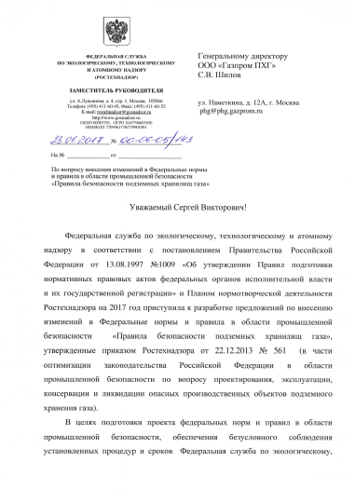
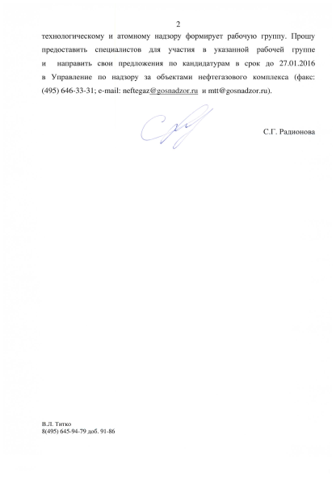
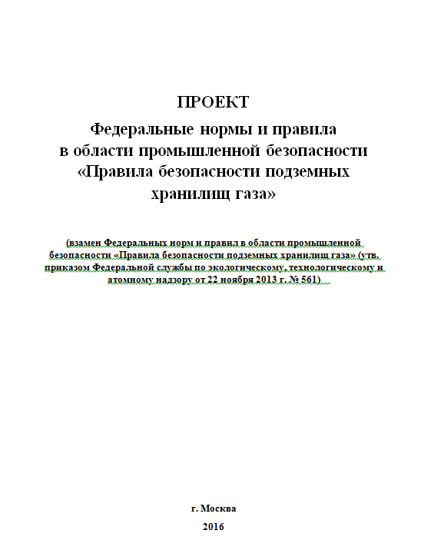
Пример Работы Ростехнадзора и пхг по созданию классификации объектов
Наименование объекта подлежащего ЭПБ | Наименование части объекта подлежащего ЭПБ
 | уровень №1 | уровень №2 | уровень №3
Компрессорная станция | Подводящий трубопровод | Узел охранных кранов | Трубопроводная обвязка узла охранных кранов (Ду 100 мм и более)
 |  |  | ТПА Трубопроводной обвязки узла охранных кранов (Ду 100 мм и более)
 |  | Трубопровод | Входной трубопровод (Ду 100 мм и более)
 |  | ТПА | ТПА входного трубопровода (Ду 100 мм и более)
 | Установка очистки газа КС | Пылеуловитель | СРПД
 |  |  | Трубопроводная обвязка пылеуловителя (Ду 100 мм и более)
 |  |  | ТПА трубопроводной обвязки пылеуловителя (Ду 100 мм и более)
 |  | Фильтр-сепаратор | СРПД
 |  |  | Трубопроводная обвязка фильтра-сепаратора (Ду 100 мм и более)
 |  |  | ТПА трубопроводной обвязки фильтра-сепаратора (Ду 100 мм и более)
 |  | Ёмкость дренажная | Емкость
 |  |  | Трубопроводная обвязка ёмкости дренажной (Ду 100 мм и более)
 |  |  | ТПА трубопроводной обвязки ёмкости дренажной (Ду 100 мм и более)
 |  | Ёмкость сбора мехпримесей | СРПД
 |  |  | Трубопроводная обвязка ёмкости сбора мехпримесей (Ду 100 мм и более)
 |  |  | ТПА трубопроводной обвязки ёмкости сбора мехпримесей (Ду 100 мм и более)
 | ГПА | ГПА | Двигатель ГПА
 |  |  | Нагнетатель ГПА
 |  | Обвязка ГПА | Трубопроводная обвязка ГПА (Ду 100 мм и более)
 |  |  | ТПА трубопроводной обвязки ГПА (Ду 100 мм и более)
Перечень объектов ОПО ПХГ, подлежащих ЭПБ
Notes:
За последние два с половиной года на линейной части магистральных газопроводов и конденсатопроводов произошло 23 аварии.
Распределение аварий по дочерним обществам в удельных единицах относительно протяженности эксплуатируемых газопроводов представлено на слайде.
Как видно, наибольшее количество аварий за рассматриваемый период произошло на линейной части в ГТ Югорск - 7 аварий, ГТ Санкт-Петербург – 3 аварии, Газпром переработка - 3 аварии.

Slide 12
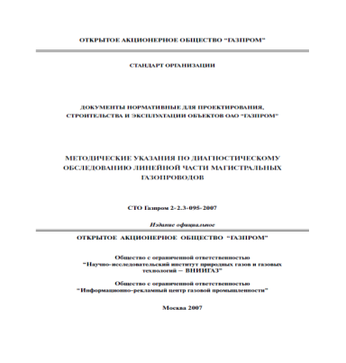
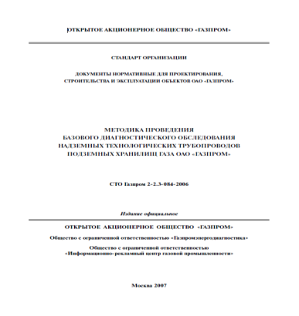
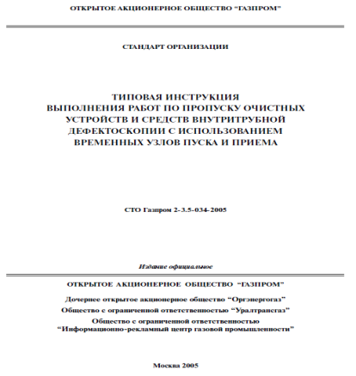
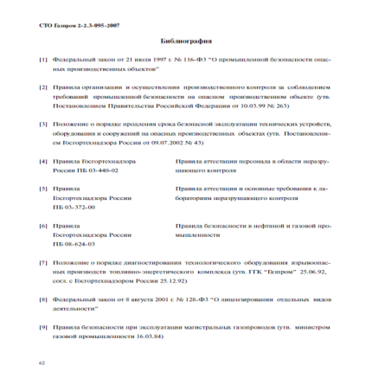
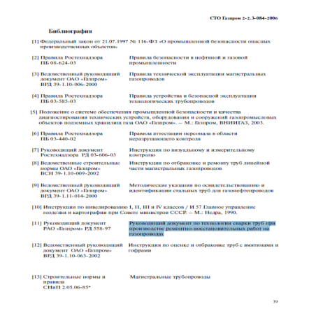
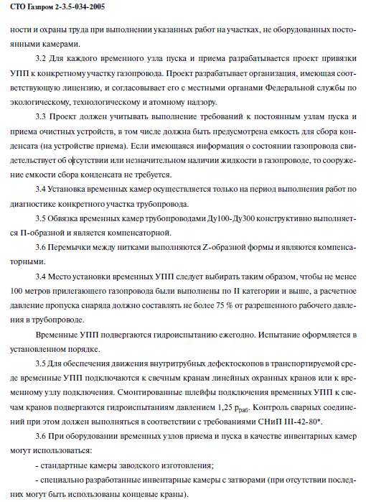
Корректировка в соответствии с требованиями федерального законодательства
СТО Газпром 2-3.5-034-2005
ТИПОВАЯ ИНСТРУКЦИЯ ВЫПОЛНЕНИЯ РАБОТ ПО ПРОПУСКУ ОЧИСТНЫХ УСТРОЙСТВ И СРЕДСТВ ВНУТРИТРУБНОЙ ДЕФЕКТОСКОПИИ С ИСПОЛЬЗОВАНИЕМ ВРЕМЕННЫХ УЗЛОВ ПУСКА И ПРИЕМА
СТО Газпром 2-2.3-084-2006
МЕТОДИКА ПРОВЕДЕНИЯ БАЗОВОГО ДИАГНОСТИЧЕСКОГО ОБСЛЕДОВАНИЯ НАДЗЕМНЫХ ТЕХНОЛОГИЧЕСКИХ трубопроводов ПОДЗЕМНЫХ ХРАНИЛИЩ ГАЗА ОАО «ГАЗПРОМ»
СТО Газпром 2-2.3-095-2007
«Методические указания по диагностическому обследованию ЛЧ МГ»
Пб 08-624-03;
Рд 09-102-95;
Положение о порядке продления срока безопасной эксплуатации технических устройств, оборудования и сооружений на опасных производственных объектах (утв. Постановлением Госгортехнадзора России от 09.07.2002 № 43);
Правила безопасности при эксплуатации магистральных газопроводов (утв. Министром газовой промышленности 16.03.84)
П.3.2 Для каждого временного узла пуска и приёма разрабатывается проект привязки УПП к конкретному участку газопровода. Проект разрабатывает организация, имеющая соответствующую лицензию, и согласовывает его с местными органами Федеральной службы по экологическому, технологическому и атомному надзору.
отменены
ПБ 08-624-03;
ПБ 03-585-03;
РД 558-97 РАО «Газпром»;
Не требуется
отменены
Более 37% документов требует актуализации после введения с 2012 года в России технических регламентов таможенного союза
Notes:
За последние два с половиной года на линейной части магистральных газопроводов и конденсатопроводов произошло 23 аварии.
Распределение аварий по дочерним обществам в удельных единицах относительно протяженности эксплуатируемых газопроводов представлено на слайде.
Как видно, наибольшее количество аварий за рассматриваемый период произошло на линейной части в ГТ Югорск - 7 аварий, ГТ Санкт-Петербург – 3 аварии, Газпром переработка - 3 аварии.

Slide 13
Корректировка Периодичности проведения работ по экспертизе промышленной безопасности
№ | Пример Объекта | Срок безопасной эксплуатации, согласно Нормативного документа ПАО «Газпром», Лет | Срок безопасной эксплуатации, назначенный экспертом (Продление), Лет | Расчётный срок остаточного ресурса, рассчитанный экспертом, Лет | Превышение расчётного срока над сроком, согласно Нормативного документа ПАО «Газпром»
1 | Фонтанная арматура и колонные головки | 5 | 5 | 20,1 | В 4,0 раза
2 | Трубопроводы (технологические и магистральные) | 5 | 5 | 26,1 | В 5,2 раза
3 | Трубопроводная арматура | 7 | 7 | 241 | В 34,4 раза
4 | Сосуды, работающие под давлением | 8 | 8 | 225 | В 28,1 раза
и так далее….
Notes:
За последние два с половиной года на линейной части магистральных газопроводов и конденсатопроводов произошло 23 аварии.
Распределение аварий по дочерним обществам в удельных единицах относительно протяженности эксплуатируемых газопроводов представлено на слайде.
Как видно, наибольшее количество аварий за рассматриваемый период произошло на линейной части в ГТ Югорск - 7 аварий, ГТ Санкт-Петербург – 3 аварии, Газпром переработка - 3 аварии.

Slide 14
Деятельность
Корпоративного научно-технического центра
ООО «Газпром ВНИИГАЗ»
является головным научным центром ПАО «Газпром»
осуществляет научную деятельность
координирует исследования, проводимые в рамках комплексных программ ПАО «Газпром»
анализирует и оценивает применимость мировых практик
Разрабатывает Основные нормативные документы
Выполняет функции Оператора СУТСиЦ
Notes:
За последние два с половиной года на линейной части магистральных газопроводов и конденсатопроводов произошло 23 аварии.
Распределение аварий по дочерним обществам в удельных единицах относительно протяженности эксплуатируемых газопроводов представлено на слайде.
Как видно, наибольшее количество аварий за рассматриваемый период произошло на линейной части в ГТ Югорск - 7 аварий, ГТ Санкт-Петербург – 3 аварии, Газпром переработка - 3 аварии.

Slide 15
Реализация программы в части актуализации нормативно-технических документов
1. ООО «Газпром ВНИИГАЗ» - центр ответственности по разработке и актуализации нормативных документов в области технического диагностирования, экспертизы промышленной безопасности и оценки технического состояния объектов ПАО «Газпром»;
2. Анализ действующих нормативных документов в области технического диагностирования, экспертизы промышленной безопасности, оценки технического состояния объектов
ПАО «Газпром»;
3. Разработка перечня требующих актуализации и разработки нормативных документов
в области технического диагностирования, экспертизы промышленной безопасности и оценки технического состояния объектов ПАО «Газпром»;
4. Организация разработки и актуализации в установленном порядке нормативных документов
в соответствии с перечнем требующих актуализации и разработки нормативных документов
в области технического диагностирования, экспертизы промышленной безопасности и оценки технического состояния объектов ПАО «Газпром».
Notes:
За последние два с половиной года на линейной части магистральных газопроводов и конденсатопроводов произошло 23 аварии.
Распределение аварий по дочерним обществам в удельных единицах относительно протяженности эксплуатируемых газопроводов представлено на слайде.
Как видно, наибольшее количество аварий за рассматриваемый период произошло на линейной части в ГТ Югорск - 7 аварий, ГТ Санкт-Петербург – 3 аварии, Газпром переработка - 3 аварии.

Slide 16
Заместитель начальника Управления - начальник отдела
ШИПИЛОВ Александр Валентинович

